Slide 1




观众表情抓拍系统结题报告
项目负责人：袁欣
组员：杨华林 田静悦
王雪钰 郭羽菲
指导教师：崔岩松

Slide 2

目 录
背景与意义
CONCENTS
研究方法与思路
成果展示
成员分工

Slide 3

背景与意义

Slide 4

背景与意义
背景
人脸表情是最直接、最有效的情感识别模式。它有很多人机交互方面的应用，例如疲劳驾驶检测和手机端实时表情识别。早在20世纪专家们就通过跨文化调研提出了七类基础表情，分别是愤怒，恐惧，厌恶，开心，悲伤，惊讶以及中立。动态序列FER即人脸表情识别的具体应用如人机交互，驾驶员疲劳检测，医疗，谎言检测等。表情识别引入节目制作中，可构成观众表情抓拍系统。
意义
观众表情抓拍系统可给予节目制作人员更好的观看反馈，大多数观众的表情表明了对节目的态度，导演可通过观众的表情判断节目是否达到预期的收视效果。表情抓拍系统还可以帮助节目后期制作人员丰富节目内容，将有趣的表情记录下来，使节目更具观看性。

Slide 5
研究方法与思路

Slide 6
研究方法与思路
表情识别系统
应用程序开发
整个表情识别系统分为两个过程：卷积神经网络模型的训练与面部表情的识别。为了训练表情识别系统，我们需要一个描述不同情绪的不同面孔的大型数据库。自己收集数据太过于繁琐，所以我们使用网上已经收集好的数据库——fer2013数据库。
我们使用Qt系统开发框架实现应用程序开发，Qt提供了大量易用的开发控件，我们可以使用QVideoWidget控件实现对摄像机的图像进行播放，可以重写paintEvent实现其它的功能，比如显示现场观众的情绪热点分布图，来帮助导播切换画面，也可以显示现场观众的实时情绪统计图，来获取节目的实时效果。

Slide 7
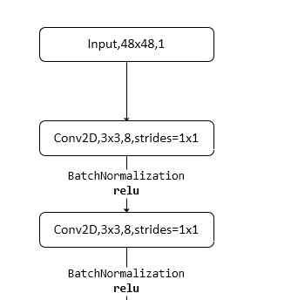
深度网络结构模型图
初步处理层
初步处理层输入经过两个3x3的八通道的卷积层，每个卷积层都经过BatchNormalization和relu 激活函数处理。
BatchNormalization的基本思想相当直观：因为深层神经网络在做非线性变换前的激活输入值（就是x=WU+B，U是输入）随着网络深度加深或者在训练过程中，其分布逐渐发生偏移或者变动，之所以训练收敛慢，一般是整体分布逐渐往非线性函数的取值区间的上下限两端靠近，所以这导致反向传播时低层神经网络的梯度消失，这是训练深层神经网络收敛越来越慢的本质原因，而BN就是通过一定的规范化手段，把每层神经网络任意神经元这个输入值的分布强行拉回到均值为0方差为1的标准正态分布，其实就是把越来越偏的分布强制拉回比较标准的分布，这样使得激活输入值落在非线性函数对输入比较敏感的区域，这样输入的小变化就会导致损失函数较大的变化，意思是这样让梯度变大，避免梯度消失问题产生，而且梯度变大意味着学习收敛速度快，能大大加快训练速度。

Slide 8
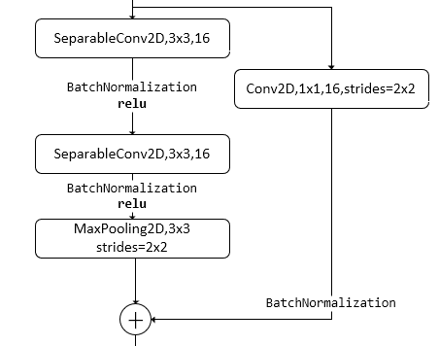
深度网络结构模型图
中间处理层
中间处理层分为两个部分，一个部分经过两个3x3的SeparableConv2D卷积，然后减小数据大小。另一部分经过一个1x1的卷积层，然后让两部分相加。
这样的卷积结构一共有四层，通道数分别从16,32,64,128慢慢增加。
XCEPTION最主要的特征就是提出了SeparableConv2D，这种卷积对每个通道分别使用不同的卷积核卷积，该卷积核只卷积该通道的数据，然后又用一个1x1的卷积对所有的通道进行卷积，这种卷积可以和普通卷积有一样的效果却大大减小了卷积的参数数量，使得神经网络可以做的更深。

Slide 9
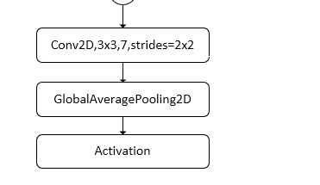
深度网络结构模型图
结果处理层
经过一个卷积，然后通过softMax生成分类结果。
我们使用的模型是参考的XCEPTION模型，一个通过改造的mini_XCEPTION模型。它的规模比XCEPTION小了很多。

Slide 10
各功能实现方法
人脸表情识别
由于人脸表情识别有很多开源的效果很不错的库，自己训练神经网络识别，需要耗费大量的时间，我们选择了深圳大学的于仕琪老师推出的libfacedetection库，其检测的速度和准确率都比openCV自带的分类器好很多。
01
特定表情抓拍
抓拍主要通过综合当前画面中的表情一致的数量和当前一致性较高的表情的可信度来判断触发抓拍的条件，一旦抓拍被触发，就会持续拍摄一段时间，该时间可以配置。然后可以随时查看抓拍下来的录像，也可以存储以供后期剪辑使用。
02
Qt拥有丰富的画笔，其中QRadialGradient可以提供一个渐变的圆形效果，用它可以实现热点图中每个热点。对于画面中的每个人脸表情，提取人脸的中心位置，根据人脸的表情的可信度大小，为每种表情选择一个颜色，在热点图里画一个该颜色的圆点，所有的表情绘制的圆点叠加便形成热点图。
热点分布图
03

Slide 11
成果展示

Slide 12
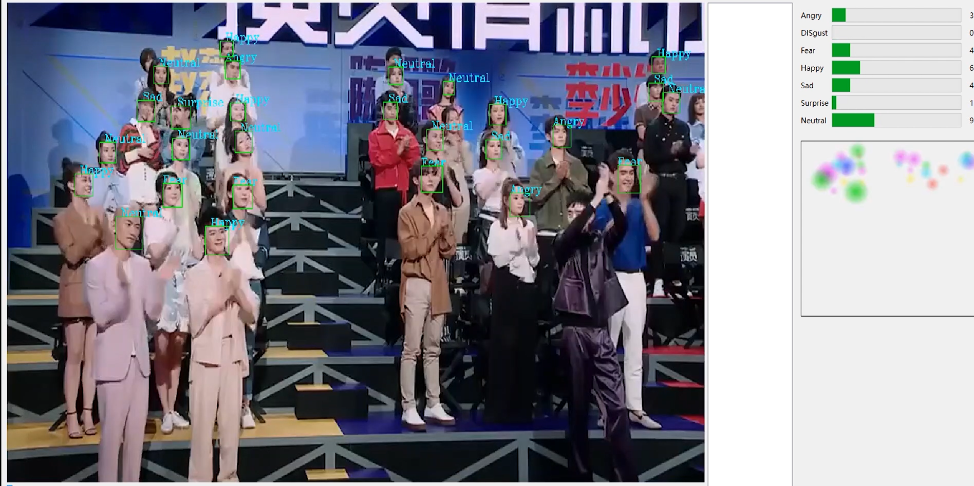
表情识别功能
在此输入标题
在此输入标题
表情识别功能：将观众的表情识别出来，并且在右上角给出画面中做出此表情的人数。
（详情请观看演示视频）
在此输入标题
在此输入标题

Slide 13
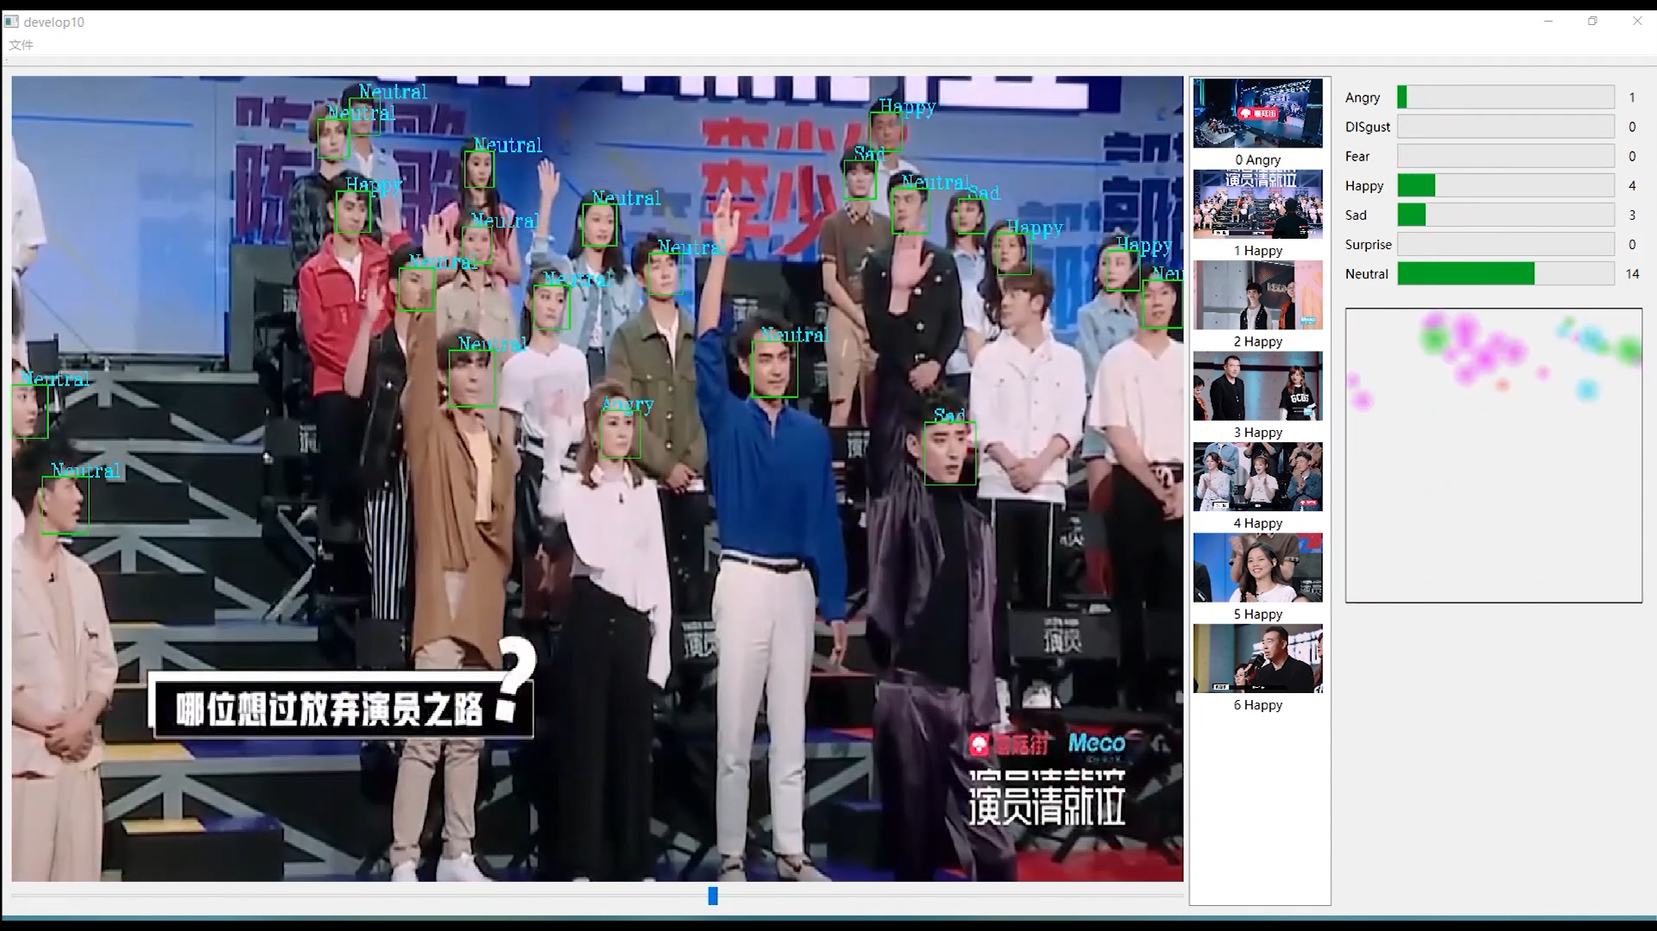
特定表情抓拍功能
特定表情抓拍功能：系统将根据使用者的需要，将一些特征表情抓拍下来。比如图上就抓拍了开心和生气的表情。
在此输入标题
在此输入标题
（详情请观看演示视频）
在此输入标题
在此输入标题

Slide 14
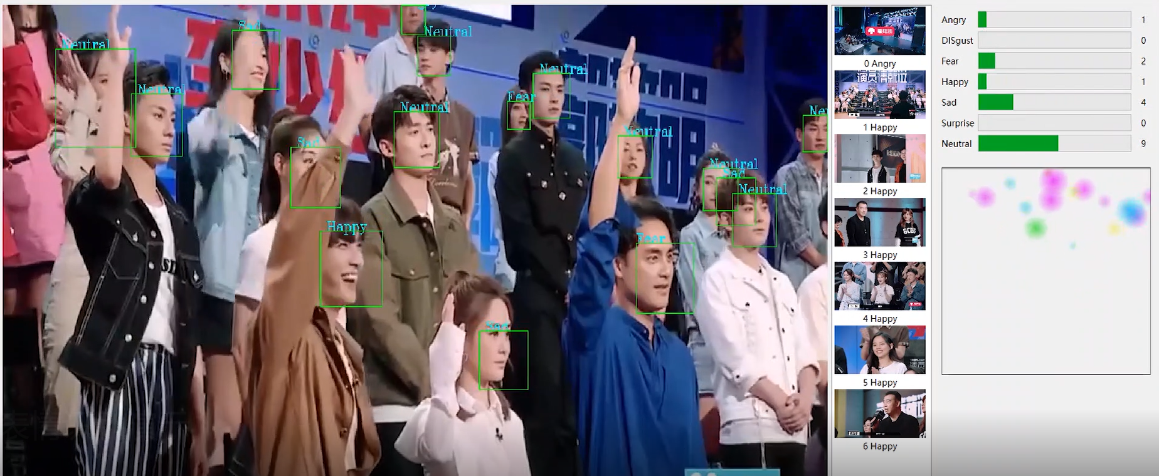
热点分布图功能
热点分布图功能：将不同的情绪定义为不同的颜色，这使得使用者不用去分辨文字，可以通过颜色和颜色深浅直观的了解到观众目前的情绪状况
在此输入标题
在此输入标题
（详情请观看演示视频）
在此输入标题
在此输入标题

Slide 15
成员分工

Slide 16
成员分工
袁欣：项目负责人，负责项目总体规划
杨华林：负责抓拍功能等部分技术实现
田静悦：负责热点分布功能等部分技术实现
王雪钰：负责数据调试，框架完善
郭羽菲：学习了相关知识

Slide 17
感谢各位
老师的聆听
指导教师：崔岩松老师

